Slide 1
TDD & BDD
Alex Chen
2015/10

Slide 2
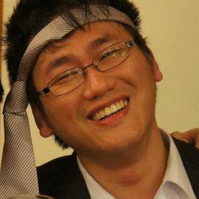
自我介紹
陳良彥(涼麵)
經歷
TSMC
Java
PHP
jQuery
緯創軟體
同上
華測會
Java, jQuery
104 獵才與派遣
Cold Fusion
Java
國安局
學歷
交大資管所
師大工教系
僑泰工家資訊科

Slide 3
條條大路通羅馬
為什麼選擇寫軟體?

Slide 4
你的思維
就可能可以當飯吃啊，順便可以了解有沒有方法可以讓LOL獲勝(穩贏)!
Notes:
RO 賺錢

Slide 5
強者的思維
總是比較強的啊!!!!!

Slide 6
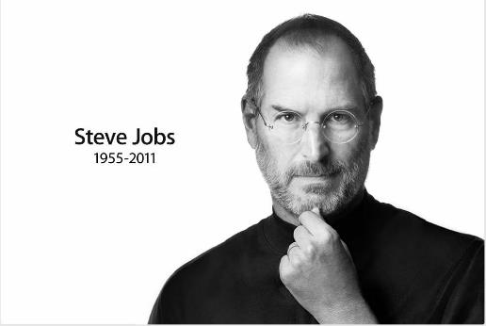
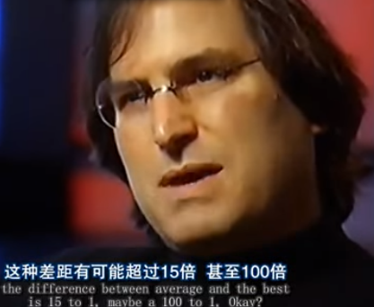
在電腦這一行上面， 好的跟壞的，可以差到一百倍以上!
追求極致
https://www.youtube.com/watch?v=xRtcvDBdu1k

Slide 7
弱者(我)的思維
我猜應該有不少人跟我一樣

Slide 8
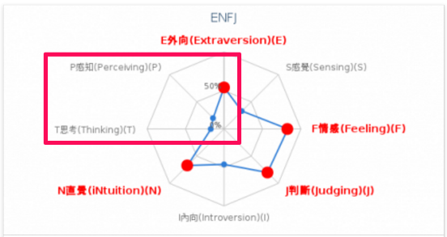

大多數的人，都會失敗，很少有第一次成功的，而我比別人更遜，失敗更多，如果不允許失敗，那一定不適合我。
可以重試

Slide 9
失敗學
本次的失敗是為了下一次的成功，
人生三十年失敗經驗總結，
跟你(妳)分享，如何正確有效的失敗，敗的漂亮

Slide 10
失敗為成功之母，但是!
如果國父如果第一次失敗就葛屁!?
如果領導者們打造一次引擎需要三個月!?
如果你被女朋友已讀不回，但你完全不知道為什麼!?
如果同樣的錯誤，今天錯了第一次，然後明天錯第二次，然後後天在錯第三次，然後…
你就沒有然後了

Slide 11
所以失敗的要點是!?
要敗的便宜
要敗的快
要敗的明確
要敗的有價值

Slide 12
要敗的便宜
必須降低一次失敗的成本，
或著可以增加承受失敗的本錢。
國父如果第一次失敗就葛屁!?
愛迪生如果十次失敗就破產!?
LOL輸一場就砍帳號!?

Slide 13
要敗的快
必須降低每一次失敗的中間經過的時間，
沒有任何東西可以換回失去的時間。
如果領導者們打造一次引擎需要三個月!?
如果醫生一次的血液檢查就要兩個月後才會有結果!?
LOL打一場時間超過一年!?

Slide 14
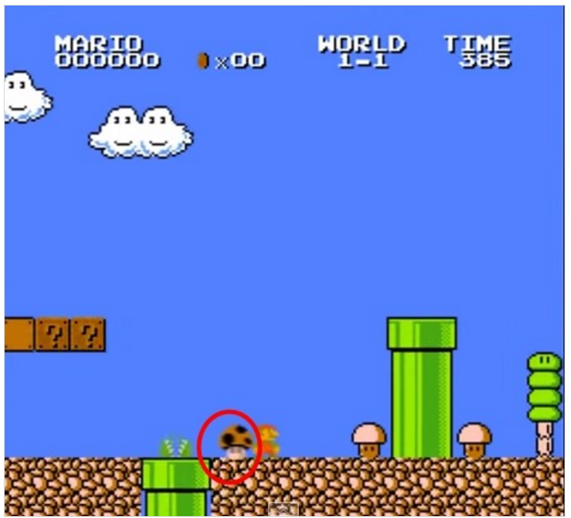
要敗的明確
失敗的原因不能像是義大利麵條一般混在一起，要有方法來確認每一次失敗的原因。
如果被女朋友已讀不回，但你完全不知道為什麼!?

Slide 15
要敗的有價值
失敗必須夠帶來一些進步，避免一而再再而三的發生。
對於相同失敗的原因。
今天錯了第一次，明天再錯第二次，後天再錯第三次，就沒有然後了。
LOL今天輸了第一次，明天再輸第二次，後天在輸第三次，就沒有隊友了。

Slide 16
重複一下失敗的要點
要敗的便宜
要敗的快
要敗的明確
要敗的有價值

Slide 17
軟體開發的慘業現況
現實是殘酷的

Slide 18
敗的很貴
無數個加班的夜晚
無數個加班的夜晚
自己找到的問題都不是問題，客戶找到的問題代表你死定了。

Slide 19
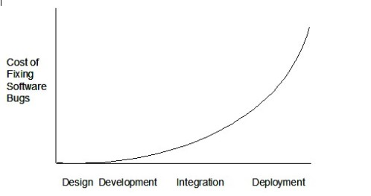
失敗的成本

Slide 20

心跳出血
2014年8月，駭客利用心臟出血漏洞，竊取了美國第二大營利性連鎖醫院機構社群衛生系統的安全金鑰，導致450萬份病人病歷泄密。入侵發生在該漏洞首次公布後一星期^{[48]}。
2014年4月8日，GitHub上有一項對瀏覽量最大的網站的分析，發現受影響的網站包括雅虎、Imgur、Stack Overflow、Slate及DuckDuckGo^{[75][76]}。下列網站已發行公告，因受漏洞影響，建議使用者更改密碼：

Slide 21
敗的很慢
無數個加班的夜晚
無數個加班的夜晚
佈署一次需要30分鐘，這下子GG了，我開發每一個功能至少要重試個十次，這下子至少要五個小時，才有一個功能產出。

Slide 22
系統架構
VB.net
Module 1
Module 2
DB2
DB1
DB
DB3
Module N
Weblogic Server
Service 1
Service 2
Service N
ModuleN
Module2
Module1
Java

Slide 23
時間到哪邊去了??
最糟糕的狀況一下，跑一次要43分鐘啊~~~~~~~~
8分鐘
VB.net
DB
Java
Weblogic Server
15分鐘
20分鐘

Slide 24
敗的不清不楚
無數個加班的夜晚
無數個加班的夜晚
迷之聲:你看過一個Function 一萬多行的嗎?一個service的程式檔案超過1M

Slide 25
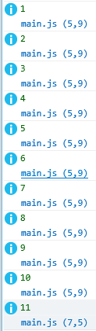
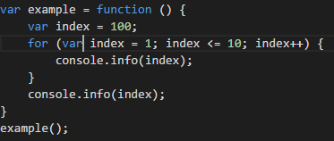
可怕的變數範圍

Slide 26
以上八行的程式你有答對嗎?
迷之聲:如果一個Function有一萬多行呢???????

Slide 27
敗的沒有價值
無數個加班的夜晚
無數個加班的夜晚
當事情一而再再而三的發生，絕對不是事情的錯，一定是人的腦袋有問題，連猴都不會這樣。

Slide 28
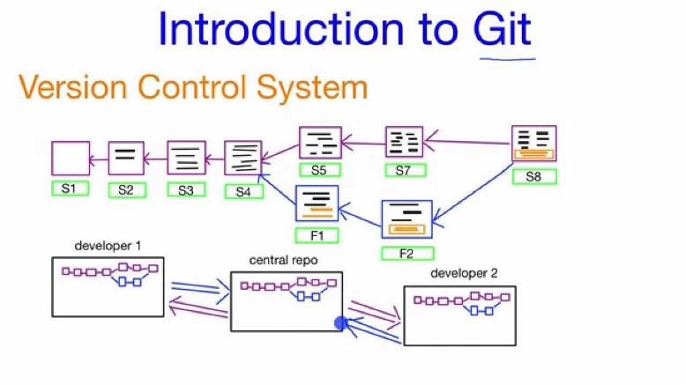
這世上有一種東西叫版本控制，有一種工作方式是共同開發。
當S7與F2不同人改的時候，負責S8的人必須做程式碼的合併，Code Merge.

Slide 29
不怕神一般的對手， 只怕豬一般的隊友
X的，老子S7的時候，bug都改完了，你他X的S8做Code merge又把bug放回去，你哪一根筋不對，你是想逼死誰!
XXX bug不是誰誰誰在F2改掉了嗎???蝦毀，他沒有Merge到S8!你老闆拿著菜刀站在你後面了，他看起來很火。

Slide 30
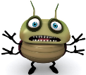
到目前為止你的收穫是???
無數個加班的夜晚
無數個加班的夜晚
無數個加班的夜晚
無數個加班的夜晚
無數個加班的夜晚
無數個加班的夜晚
無數個加班的夜晚
無數個加班的夜晚
X的，未來不就是一堆的Bug， 再加上無止盡的加班???

Slide 31
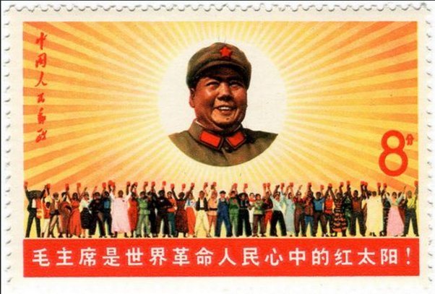
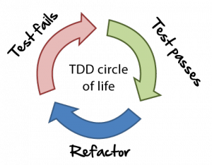
所以我們需要革命!
TDD

Slide 32
測試
測試作為動詞，意味著評估。
測試作為名詞，意味導致拒絕或接受的一種過程。
E.g.
你的另外一半正對你進行測試。
他正在評估。
他正在考慮是拒絕還是接受。

Slide 33
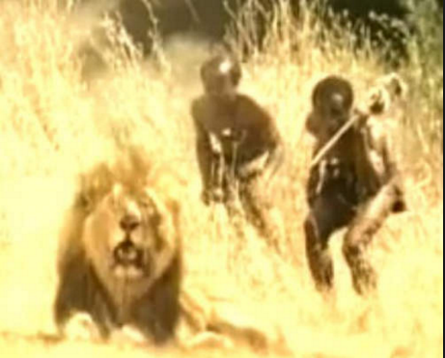
為什麼軟體要測試???
藥物沒經過測試你不敢吃，軟體沒經過測試，你敢release給別人用!?

Slide 34
如何做好測試
測試優先(Test First)
隔離測試(Isolated Test)
測試列表(Test List)
斷言優先(Assert First)
測試數據(Test Data)
顯式資料(Evident Data)

Slide 35
測試優先(Test First)
壓力
執行測試
Notes:
就如同執行open book期末考是一樣，你確認已經對的部分越多，你的壓力就越小，但如果確認的部分很少，隨著時間逼近，你的壓力就越來越大。

Slide 36
獨立測試(Isolated Test)
以下的案例不是好的測試程式
第X個測試程式失敗後，第X+1之後的測試就不動了。
你不會希望看到一次一兩百個錯誤發生。
一個失敗代表一個問題。
測試一定要A先跑，再跑B，A跟B跑完之後才能跑C。
你不會需要思考要測試C，他的AB在哪邊。
想測試哪一個就測試哪一個。

Slide 37
測試列表(Test List)
在實際上做之前，先想一下著麼做。
將要做的事情列表，避免遺漏。
如果沒規劃好，導致測試程式需要修改需要花許多時間。

Slide 38
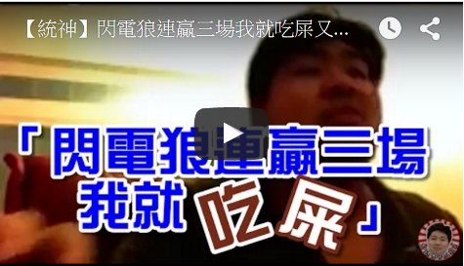
斷言優先(Assert First)
什麼是斷言!?
有強烈的信心表示，如果程式具備這個功能，那這個程式應該具備哪一些的能力，條件或回傳值，俗稱鐵口直斷，斷言失效代表不被接受。
測試的斷言要處理兩件事情
正確答案是什麼?
如何驗證?
正確答案是什麼 : 統神吃X
如何驗證: 閃電狼連贏三場
Unit Test的步驟(3A)
Arrange : 準備輸入資料
Act : 執行要驗證的功能
Assert : 執行斷言驗證結果
var 閃電狼連贏三場 = getLOL大賽結果();
var result = 統神的敢說敢當(閃電狼連贏三場);
assertTrue(result=== ‘統神吃X’);

Slide 39
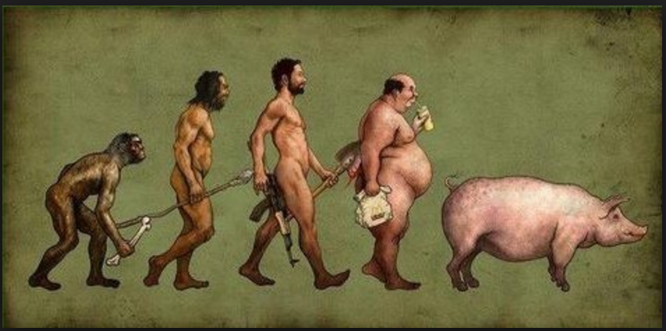
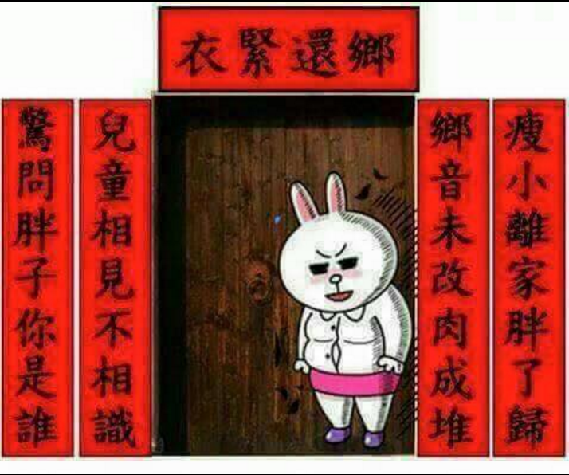
測試的演進

Slide 40
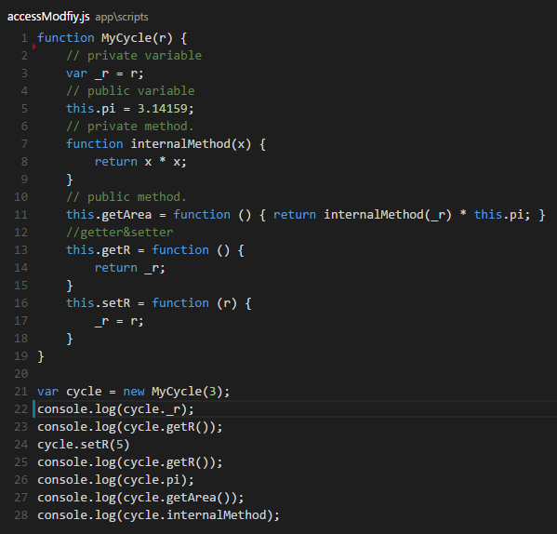
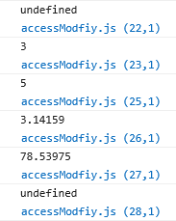
印出來，人工判別

Slide 41
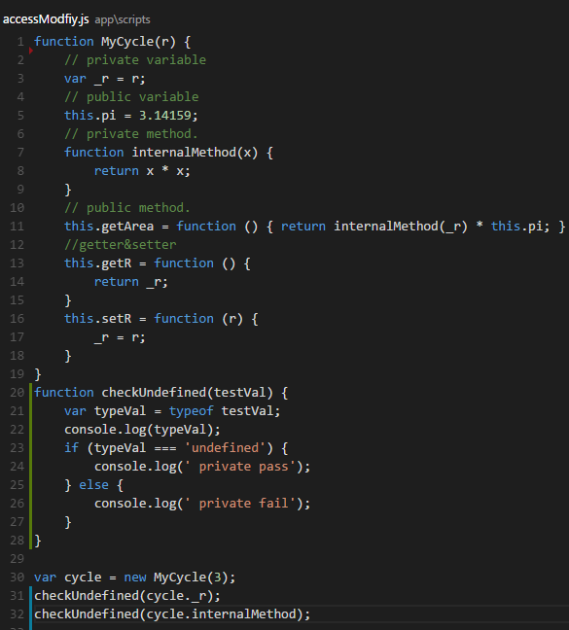
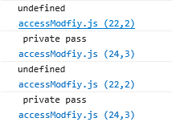
使用自己寫好的程式判別

Slide 42
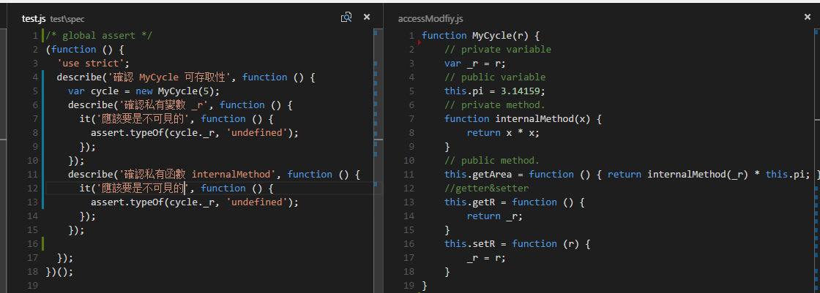
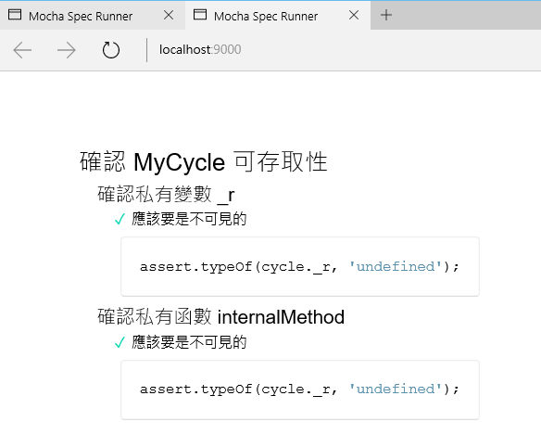
使用別人寫好的程式判別

Slide 43
測試數據(Test Data)
測試資料要有意義，不是差不多的資料測試一百次。
使用真實資料做測試。
如果有前一個系統，可以拿新舊系統所產生的資料做比對。
兩次的相同斷言測試要能回覆相同的測試結果，特別注意浮點數。

Slide 44
顯式資料(Evident Data)
盡可能的讓閱讀者了解這個測試程式的目的。
E.g.
題目:給定100美金，美金與英鎊匯率為2:1，兌換的時候要收1.5%的手續費，驗證最後可以換多少英鎊。
assertEquals(new Note(49.25,”GBP”),result);
assertEquals(new Note((100/2)*(1-0.015),”GBP”),result);
下面的寫法比上面的好，明確的說明了這個值，當初在斷言設定的時候，是如何被設定與考量的。

Slide 45
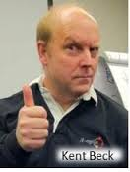

Test Driven Development (TDD)

Slide 46
Test Driven Development(TDD)
先寫測試，確認測試失敗。
撰寫程式
讓程式通過測試
重構
再進行測試。
通過測試
有人稱之為
紅綠燈測試

Slide 47
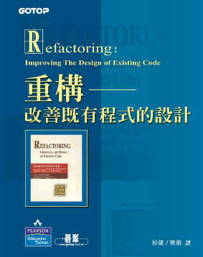
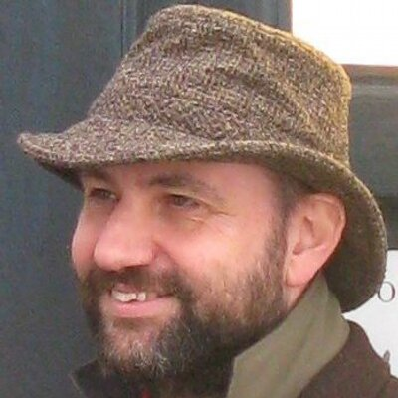
重構 (Refactor)

Slide 48
在不改變軟體外部行為的前提下，改變其內部結構，使其更容易理解且易於修改」
重構的定義
Martin Fowler

Slide 49
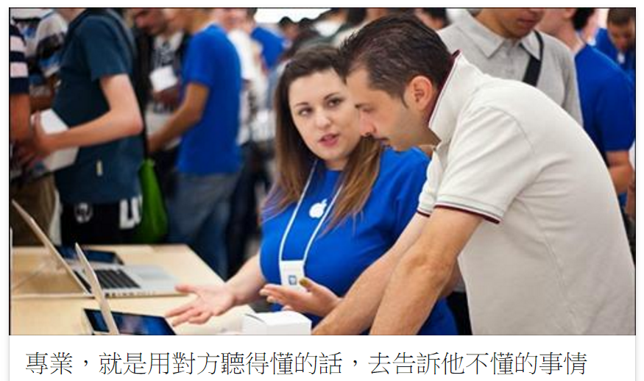
可執行的下一步，可讀性
不要讓改這段Code的人翻山倒海找資料問人。
Notes:
這一個改code的人通常就是你自己，除非離開這一家公司，不然要做的事情會越來越多，
該忘記的都會忘記，不該忘記的也會忘記

Slide 50
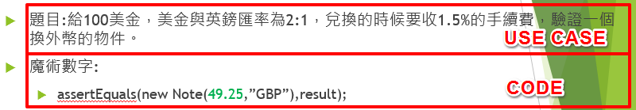
慘業現況
兩個是存在在不同的地方，時間久了就沒有上面那一塊了。
時間久了身為一個老鳥自己都不知道該著麼維護自己的程式碼了。
有自尊的老鳥:最後就會逼死自己，提出辭呈，最後交接給新人。
沒自尊的老鳥:就會直接交棒給新人，語重心長地說，這很重要，但是我時間不夠，就自己努力吧，第一次會痛是很正常的。
新人:有沒有文件!?老鳥:我們小單位從來不做也不留文件，浪費時間(內心OS:我有留文件，我日子就過得很愉快，還要找你進來幹嘛!?)
新人:那可以帶我看一下程式嗎!?老鳥:我有時間我就自己寫就好啦(內心OS:我自己看都看得很吃力了，帶你看過一遍不如我自己寫!)
新人:!#@W$#@$#@$#@(碼的，原來我大學四年，研究所兩年少學了”通靈”這一個重要的項目，現在本質學能不足!!)

Slide 51
使用命名變(常)數 取代魔術數字
題目:給100美金，美金與英鎊匯率為2:1，兌換的時候要收1.5%的手續費，驗證一個換外幣的物件。
魔術數字:
assertEquals(new Note(49.25,”GBP”),result);
assertEquals(new Note((100/2)*(1-0.015),”GBP”),result);
命名變(常)數:
var inputUSD = 100;//給100美金
var exchangeRateFromUSDtoGBP = 2;//美金與英鎊匯率為2:1
var bankChargeRate = 0.015//兌換的時候要收1.5%的手續費
var expectedExchangedGBPResult =
(inputUSD / exchangeRateFromUSDtoGBP )*(1- bankChargeRate) //預期兌換成英鎊的結果
assertEquals(new Note(expectedExchangedGBPResult ,”GBP”),result);

Slide 52
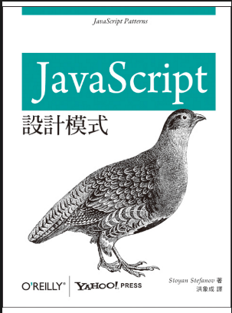
可讀的下一步，易於修改
設計模式（design pattern）是對軟體設計中普遍存在（反覆出現）的各種問題，所提出的解決方案。
這個術語是由埃里希·伽瑪（Erich Gamma）等人(四人幫)在1990年代從建築設計領域引入到計算機科學的。

Slide 53
什麼都能錯，就是錢不能算錯
員工
董事長
副總
工程師
經理
薪水計算
薪水計算
薪水計算
薪水計算
薪水計算
董事長分紅
底薪
勞健保
特別不能說的福利
薪水計算
副總分紅
底薪
勞健保
特別不能說的福利
薪水計算
經理分紅
底薪
勞健保
薪水計算
工程師分紅
底薪
勞健保

Slide 54
慘業現況
員工
董事長
副總
工程師
經理
薪水計算
薪水計算
薪水計算
薪水計算
薪水計算
董事長分紅
底薪
勞健保
特別不能說的福利
薪水計算
副總分紅
底薪
勞健保
特別不能說的福利
薪水計算
經理分紅
底薪
勞健保
薪水計算
工程師分紅
底薪
勞健保
特別不能說的福利

Slide 55
什麼都能錯，就是錢不能算錯
員工
董事長
副總
工程師
經理
薪水計算
薪水計算
薪水計算
薪水計算
薪水計算
工程師分紅
底薪
勞健保
特別不能說的福利
經理分紅
副總分紅
董事長分紅
工廠模式:
定義一個介面用於建立物件，但是讓子類別(董事長，副總，經理，工程師)決定初始化哪個類(薪水計算)。

Slide 56
重複一下TDD的要點

Slide 57
The End
公主與王子之後過著幸福快樂的日子!?

Slide 58
回顧一下剛剛的慘業現況
兩個是存在在不同的地方，時間久了就沒有上面那一塊了。
時間久了身為一個老鳥自己都不知道該著麼維護自己的程式碼了。
有自尊的老鳥:最後就會逼死自己，提出辭呈，最後交接給新人。
沒自尊的老鳥:就會直接交棒給新人，語重心長地跟說，這很重要，但是我時間不夠，就自己努力吧，第一次會痛是很正常的。
新人:有沒有文件!?老鳥:我們小單位重來不做不留文件，浪費時間(內心OS:我有留文件，我日子就過得很愉快，還要找你進來幹嘛!?)
新人:那可以帶我看一下程式嗎!?老鳥:我有時間我就自己寫就好啦(內心OS:我自己看都看得很吃力了，帶你看過一遍不如我自己寫!)
新人:!#@W$#@$#@$#@(碼的，原來我大學四年，研究所兩年少學了”通靈”這一個重要的項目，現在本質學能不足!!)

Slide 59
慘業現況 : 問題在哪邊!?
沒有時間!
要改的地方實在太多了
新增功能
程式碼
測試碼
文件
不如改天吧!?

Slide 60
慘業現況 : 測試數據(Test Data)的問題在哪邊!?
測試資料要有意義，不是差不多的資料測試一百次。
有沒有意義是誰定義的!?你說的算，還是誰說了算?
使用真實資料做測試。
一開始都跟你掛保證，這種資料不會出現，根據莫非定律，他X的最後就會出現。

Slide 61
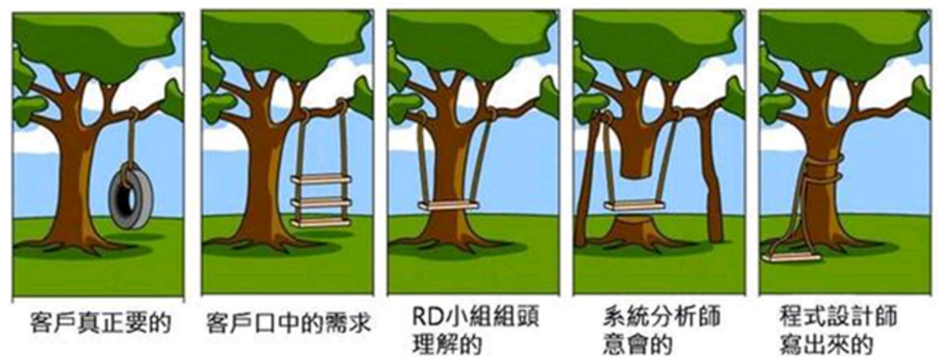
慘業現況 : 測試列表(Test List)的問題在哪邊!?
在實際上做之前，先想一下著麼做。
你的想像跟User的想像總是天差地遠的。
將要做的事情列表，避免遺漏。
列不完全算你的還是User的?

Slide 62
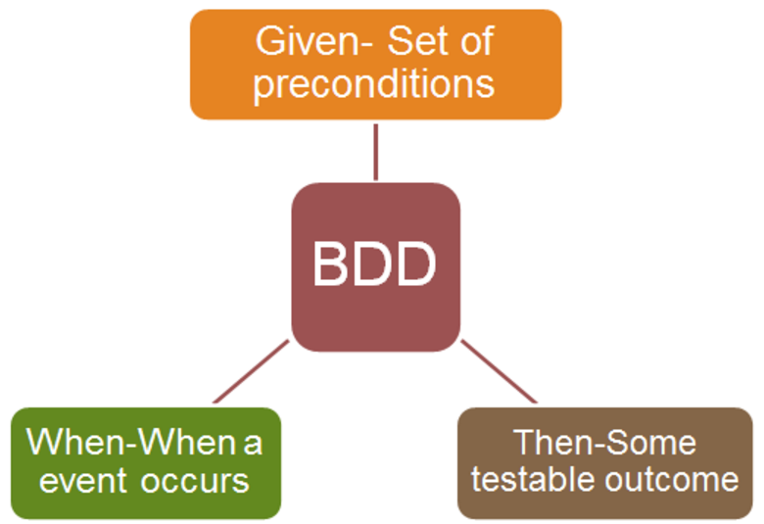
所以我們需要革命(通靈)!
BDD

Slide 63
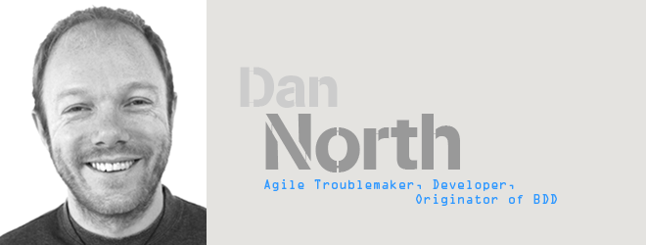
什麼是 BDD
BDD 的全名為 Behavior-driven development ，在 2003 年由 Dan North 所命名，用來作為 TDD 的輔助。
使用者參與BDD的設計，透過 DSL ( Domain-specific language )來描述系統的行為，讓大家在同一個專案裡面使用一樣的語言來溝通。 Geometry or Micron
透過DSL的表達方式，來描述系統的功能與使用者的使用方式，並且依據這些使用方式產生對應的測試案例 ，接著可結合 Unit Test 的 3A 原則 ( Arrange, Act, Assert )，來驗證系統功能是否有滿足這些使用方式

Slide 64
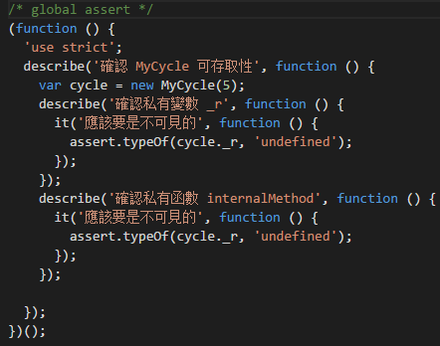
使用方式為describe() 測試案例為it()

Slide 65
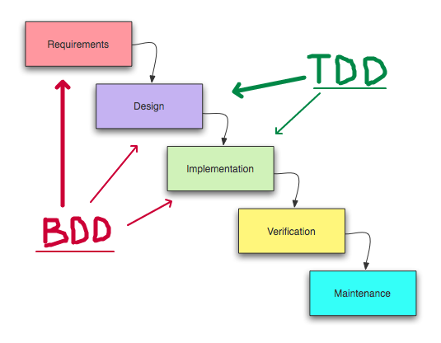
為什麼要使用 BDD
BDD 的效益在於，能讓使用者、測試人員與開發人員，可以用一樣的方式來描述與了解需求，並且降低將人話轉換成程式碼的成本。

Slide 66
為什麼要使用 BDD
使用者參與BDD的設計，透過 DSL ( Domain-specific language )來描述系統的行為，讓大家在同一個專案裡面使用一樣的語言來溝通。

Slide 67
慘業問題回顧
要改的地方實在太多了，改不到文件。
文件現在就是你的測試案例，就不用改天了。
測試列表(Test List)
基本上是與使用者一起討論出來的，開發，測試跟使用者都沒想到要做的事情出包，基本上不會只有你衰小。
測試數據(Test Data)
大家都是使用同樣的DSL再溝通，並且一開始就把DSL的定義都先講清楚，不會有沒意義的測試資料發生，並且透過DSL，會有能力判別每個資料發生的可能性。

Slide 68
The End!?
回顧一下這樣子有沒有符合失敗學的需求

Slide 69
重複一下失敗的要點
很重要!!
所以講了三次
要敗的便宜
要敗的快
要敗的明確
要敗的有價值

Slide 70
敗的很貴
自己找到的問題都不是問題，客戶找到的問題代表你死定了。

Slide 71
要敗的便宜
測試優先(Test First)
TDD與BDD是失敗成本最低的階段。

Slide 72
敗的很慢
佈署一次需要30分鐘，這下子GG了，我開發每一個功能至少要重試個十次，這下子至少要五個小時，才有一個功能產出。

Slide 73
要敗的快
透過隔離測試(Isolated Test)，可以不用整體一起打包測試。
搭配自動化工具，每一次的存檔，都會進行測試，馬上就會知道對或不對。

Slide 74
敗的不清不楚
迷之聲:你看過一個Function 一萬多行的嗎?一個service的程式檔案超過1M

Slide 75
要敗的明確
重構
顯式資料(Evident Data)
斷言優先(Assert First)
測試列表(Test List)
測試數據(Test Data)

Slide 76
敗的沒有價值
當事情一而再再而三的發生，絕對不是事情的錯，一定是人的腦袋有問題，連猴都不會這樣。

Slide 77
要敗的有價值
只要今天線上發現有Bug，馬上添加對應的測試程式，並在上線前確保所有的測試程式都有通過。
胡亂Merge
沒有Merge

Slide 78
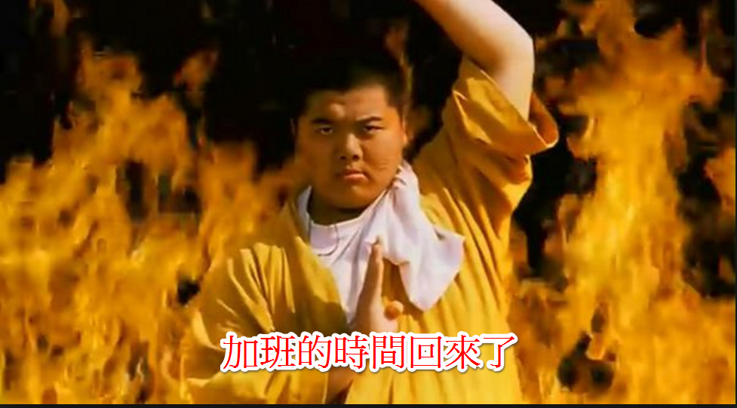
到目前為止你的收穫是???
無數個加班的夜晚
無數個加班的夜晚
無數個加班的夜晚
無數個加班的夜晚
無數個加班的夜晚
無數個加班的夜晚
無數個加班的夜晚
無數個加班的夜晚
X的，未來不就是一堆的Bug， 再加上無止盡的加班???
X的，未來就沒了那一堆Bug，再也不用為了沒有意義的事情加班了，人生從黑白變成彩色的!

Slide 79
The End
其他的還有很多東西沒在上面，有興趣可以找到許多寶藏。
軟體質量(質量保證)
不同的測試(端對端測試，壓力測試，安全測試)
CI(Continue Integration)
敏捷開發
Clean Code

